Slide 1
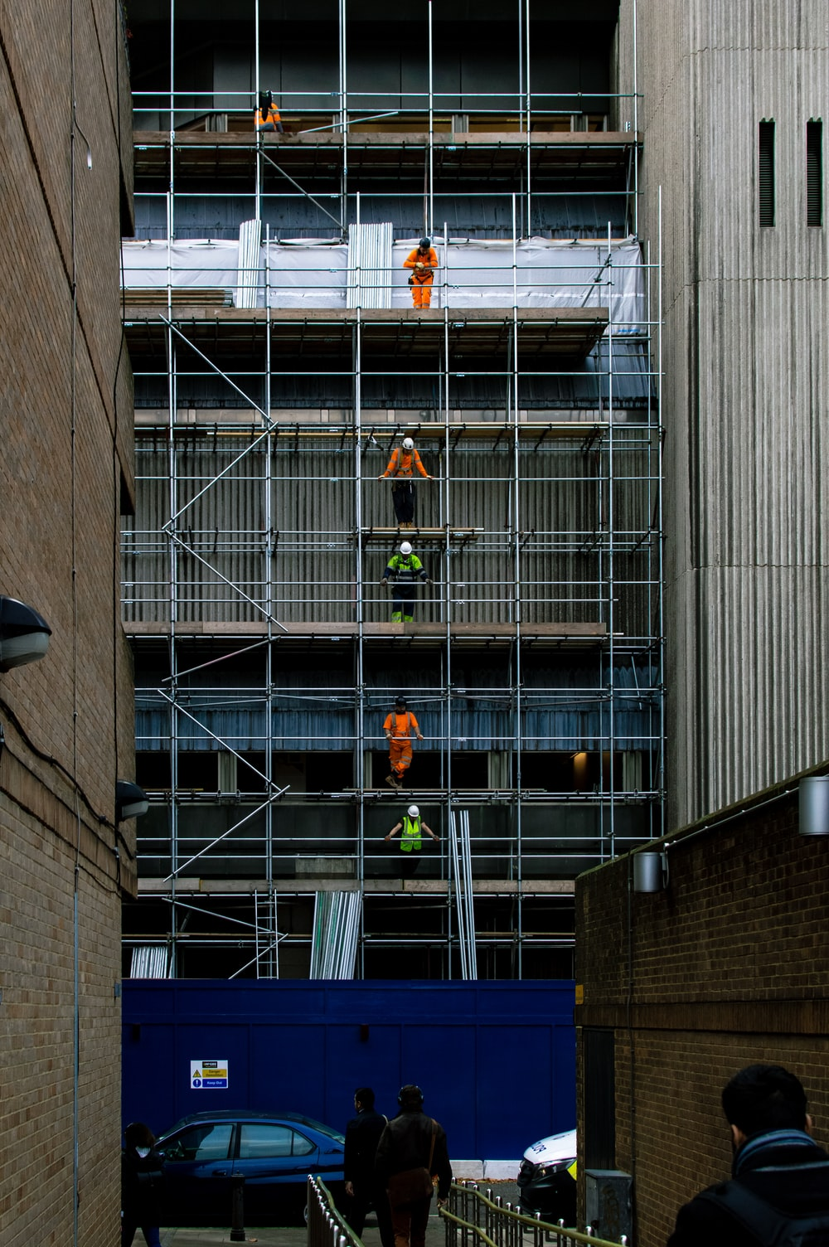
RIA - RKL Yrittäjäpäivä 30.10.2019
Rakentaminen sinnittelee yhä
Ensi vuodesta tulee vaikeampi
Pääekonomisti Jouni Vihmo, Rakennusteollisuus RT

Slide 2





Joka viides suomalainen työllistyy uuden
rakentamisesta tai olemassa olevan kiinteistön hoidosta
Kaikkien kallein vaihtoehto on olla tekemättä mitään
Suomen kansallisvarallisuudesta 83 prosenttia on rakennetussa ympäristössä
Korjausvelkaa
Kasvua
1/5
3,4 – 5,7 mrd.€
1 € → 2€
Suomessa on 2,5 miljoonaa työllistä, joista joka viides työllistyy rakentamisesta
tai olemassa olevan kiinteistön hoidosta.
Rakennetun ympäristön
kunnossapidon laiminlyönti
maksaa vuosittain
3,4-5,7 miljardia euroa
Jokainen rakennettuun
ympäristöön investoitu
euro tuottaa itsensä
kaksinkertaisesti takaisin
Talouskasvu hidastuu – tarve uusille asunnoille
ja kasvualueet yhdistävälle infralle ei häviä
Kaupungistumisen toinen aalto vaatii investointeja – Suomi ei ole vielä valmis
150 000
uutta asuntoa tämän hallituskauden aikana

Slide 3
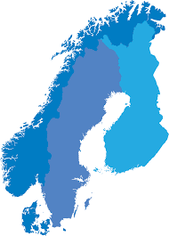
Rakentaminen Pohjoismaissa
Rakennusinvestointien kasvu
Pohjoismaissa pysähtyy
 | 2018 mrd. euroa | Muutos, %
 |  | 2018 | 2019e | 2020e
Asuinrakennukset | 75,9 | -1,6 | -3 | -2
Muut kuin asuinrakennukset | 50,6 | 4,1 | 2 | 1
Maa- ja vesirakentaminen | 33,5 | 7,4 | 5 | 2
Yhteensä | 159,9 | 2,2 | 0 | 0
Bkt Pohjoismaissa | 1393,2 | 1,8 | 1,5 | 1,9
Asuntoaloitukset x1000 |  | 164,5 | 148,8 | 137,9
Rakentamisen työlliset x 1000 |  | 981 | 974 | 967
Rakennusinvestointien osuus bkt:stä Pohjoismaissa 12 prosenttia (2018)
11,2 %
12,6 %
12,1 %
10,4 %
30.10.2019
3

Slide 4
Asuntorakentaminen Pohjoismaissa
Asuntotuotanto hidastuu Pohjoismaissa
Asuntoaloitukset putoavat vuoteen 2020 mennessä 16 prosenttia vuoden 2018 tasolta
Asuntoaloitukset per asukas

Slide 5

Rakentamisen suhdannenäkymät
Suhdannekello käy
Rakennusala sinnittelee laskevassa suhdanteessa
Suhdannetilanne 3 kk kuluttua
1.7.2019
Suhdannetilanne nyt
Lähde: EK

Slide 6
Rakentaminen ja Suomen talous
Uudistuotannon väheneminen vetää rakentamisen laskuun
Rakennusteollisuus RT
6
Notes:
Nyt rakentaminen tulee ensimmäisenä isona toimialan laskusuhdanteeseen. Teollisuus ja palvelut kasvavat vielä tämän vuoden. Palvelut hyvin todennäköisesti myös ensi vuoden.

Slide 7

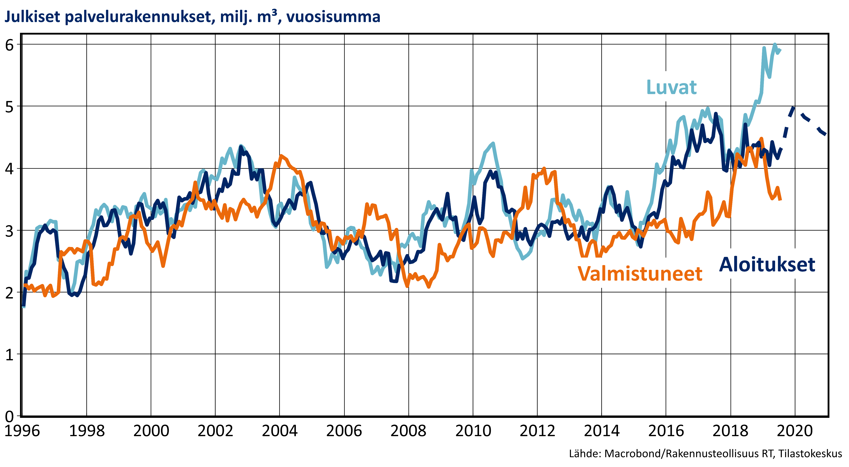
Julkinen rakentaminen
Julkinen rakentaminen huipussaan –
Väestön ja rakennusten ikääntyminen vauhdittaa
30.10.2019
7

Slide 8

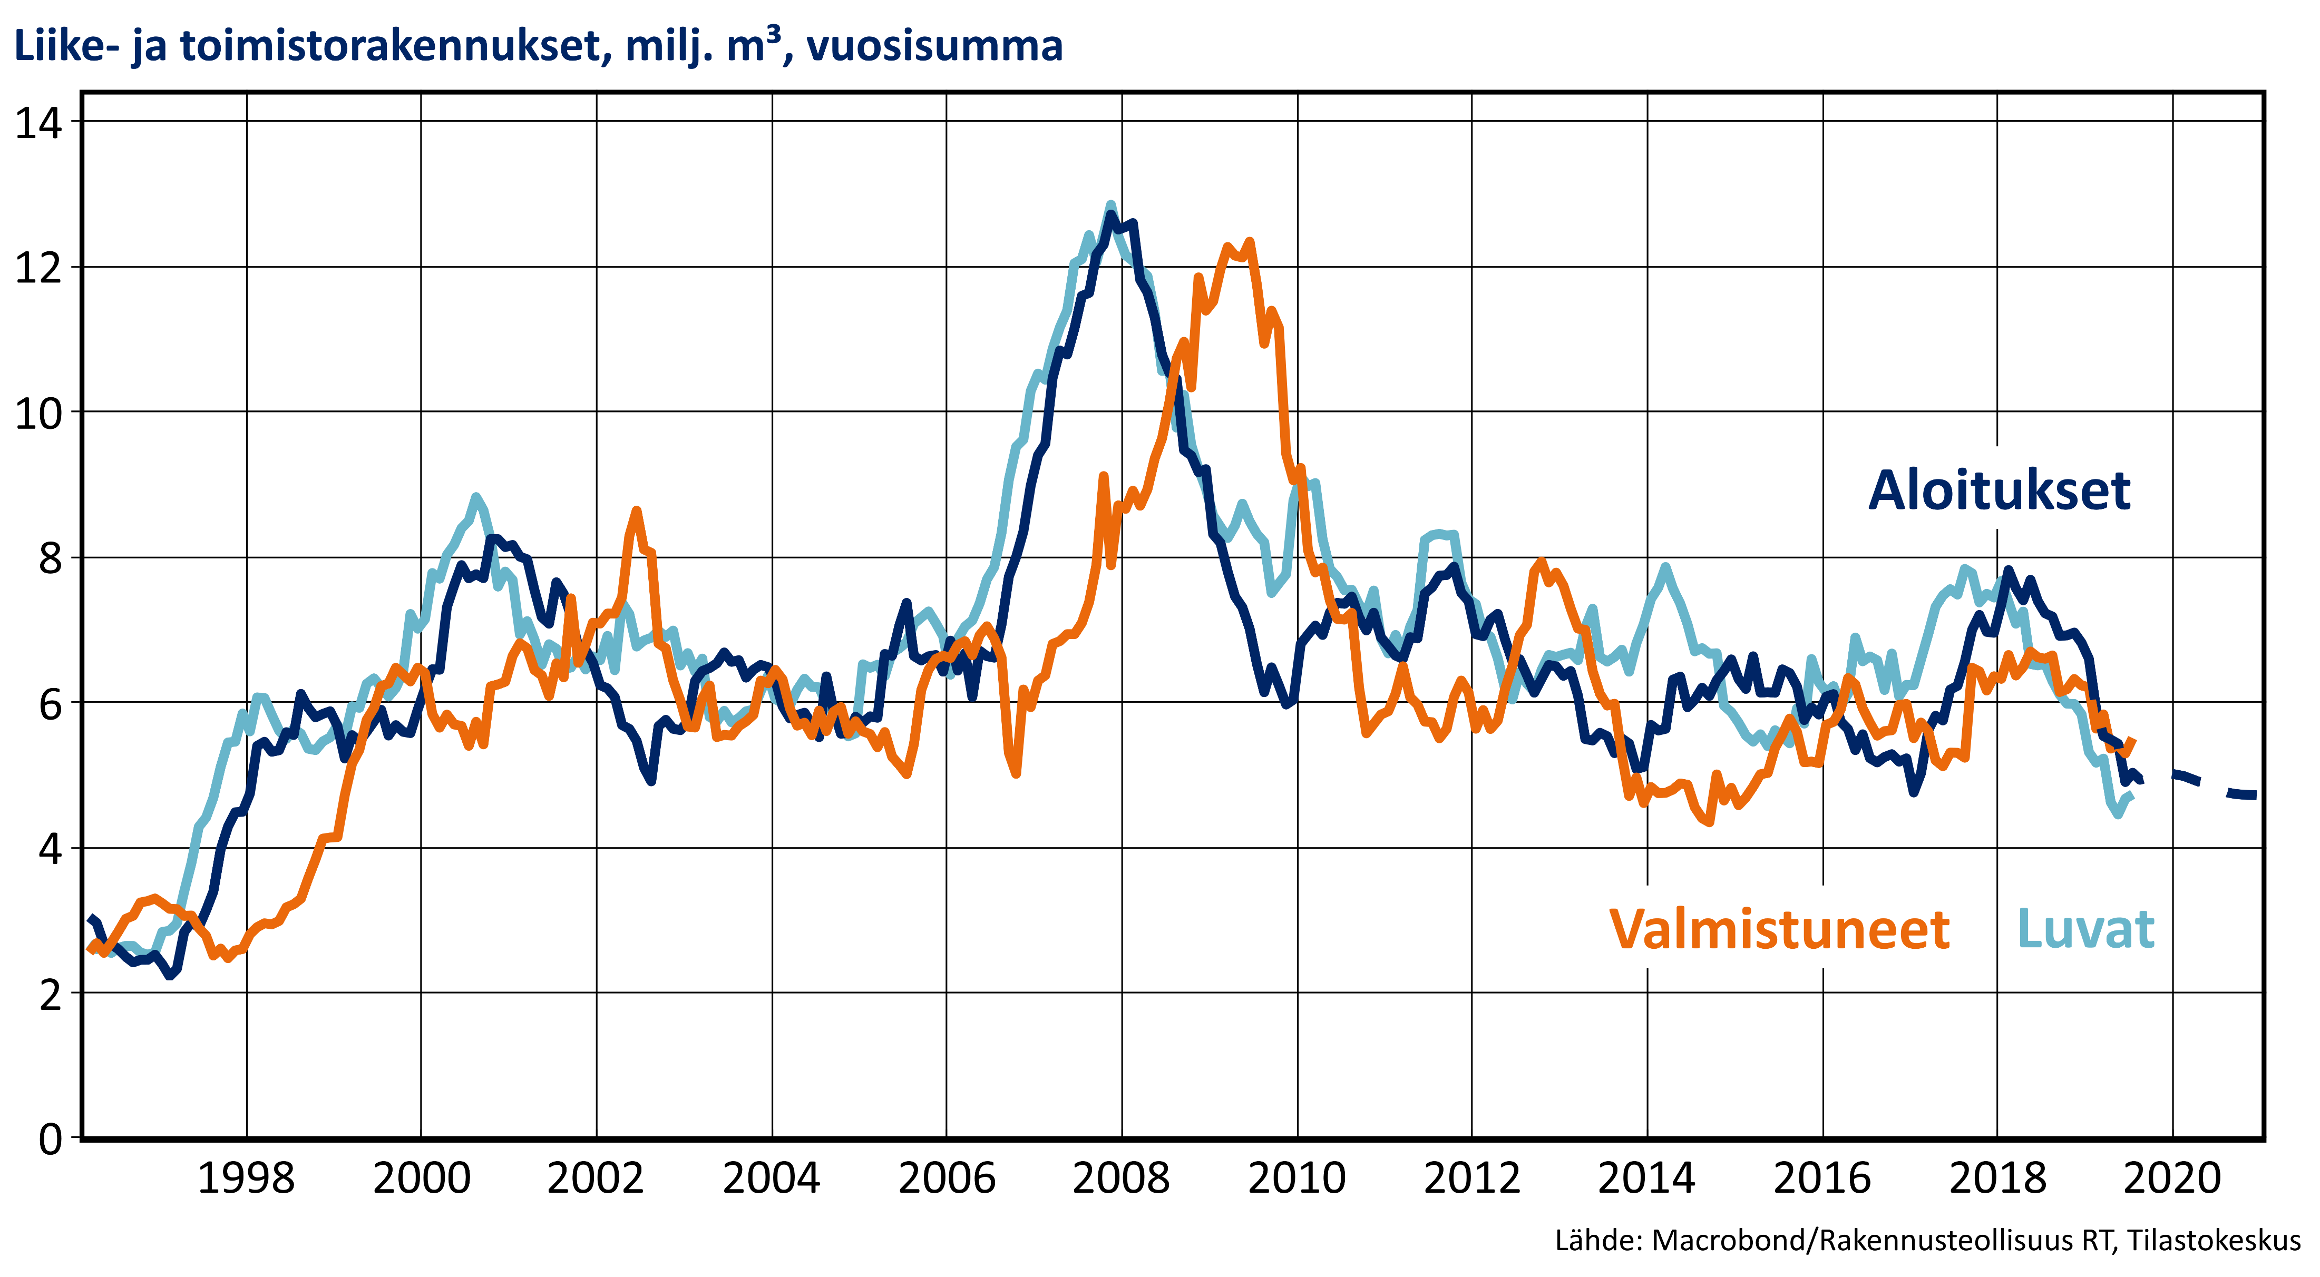
Liike- ja toimistorakentaminen
Liikerakentaminen putoaa matalalle tasolle isojen hankkeiden valmistuessa
30.10.2019
8

Slide 9
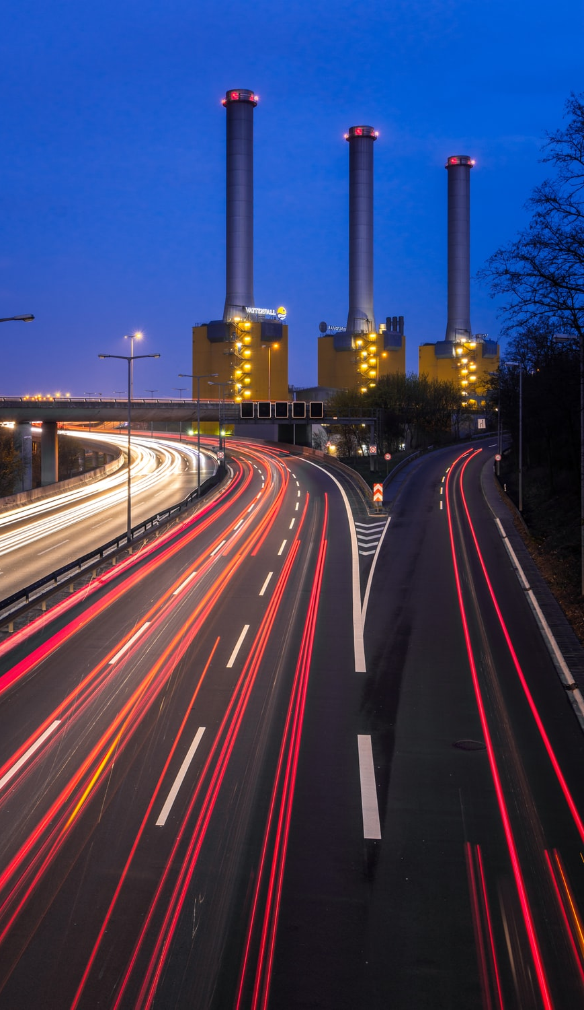
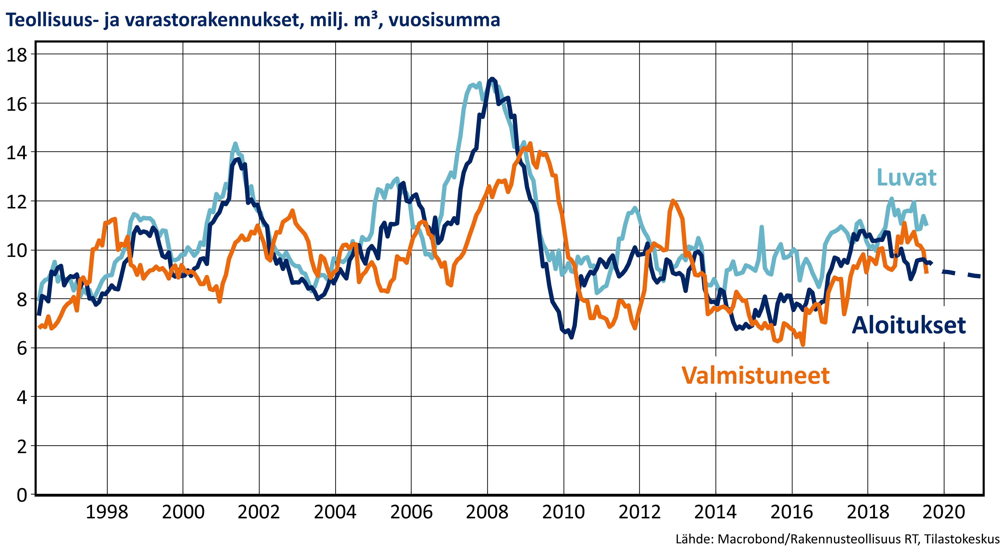
Teollisuus- ja varastorakentaminen
Teollisuuden aikomukset korkealla
- riittääkö suhdanne ja luottamus?
30.10.2019
9

Slide 10
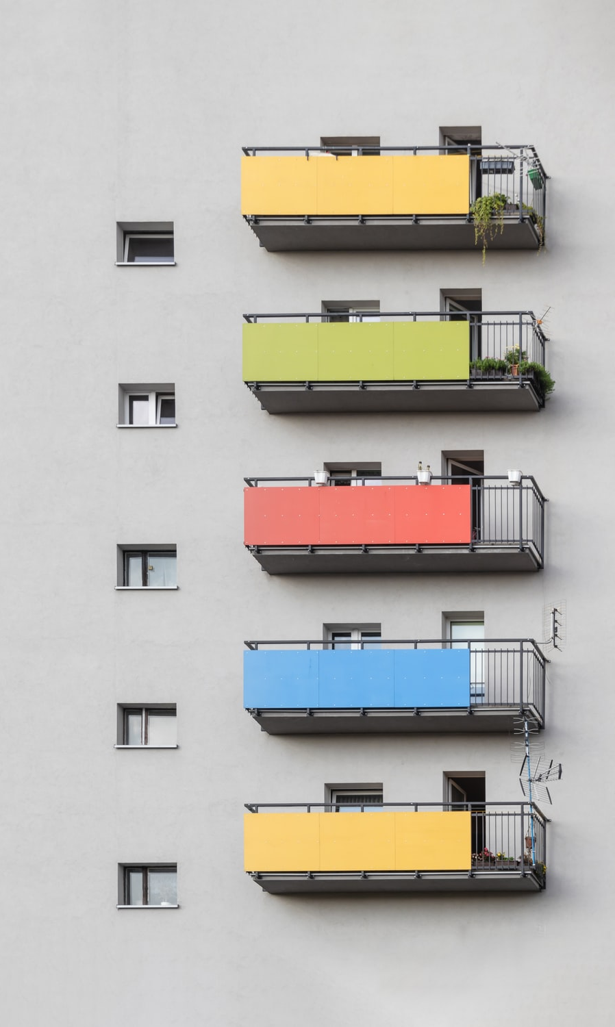
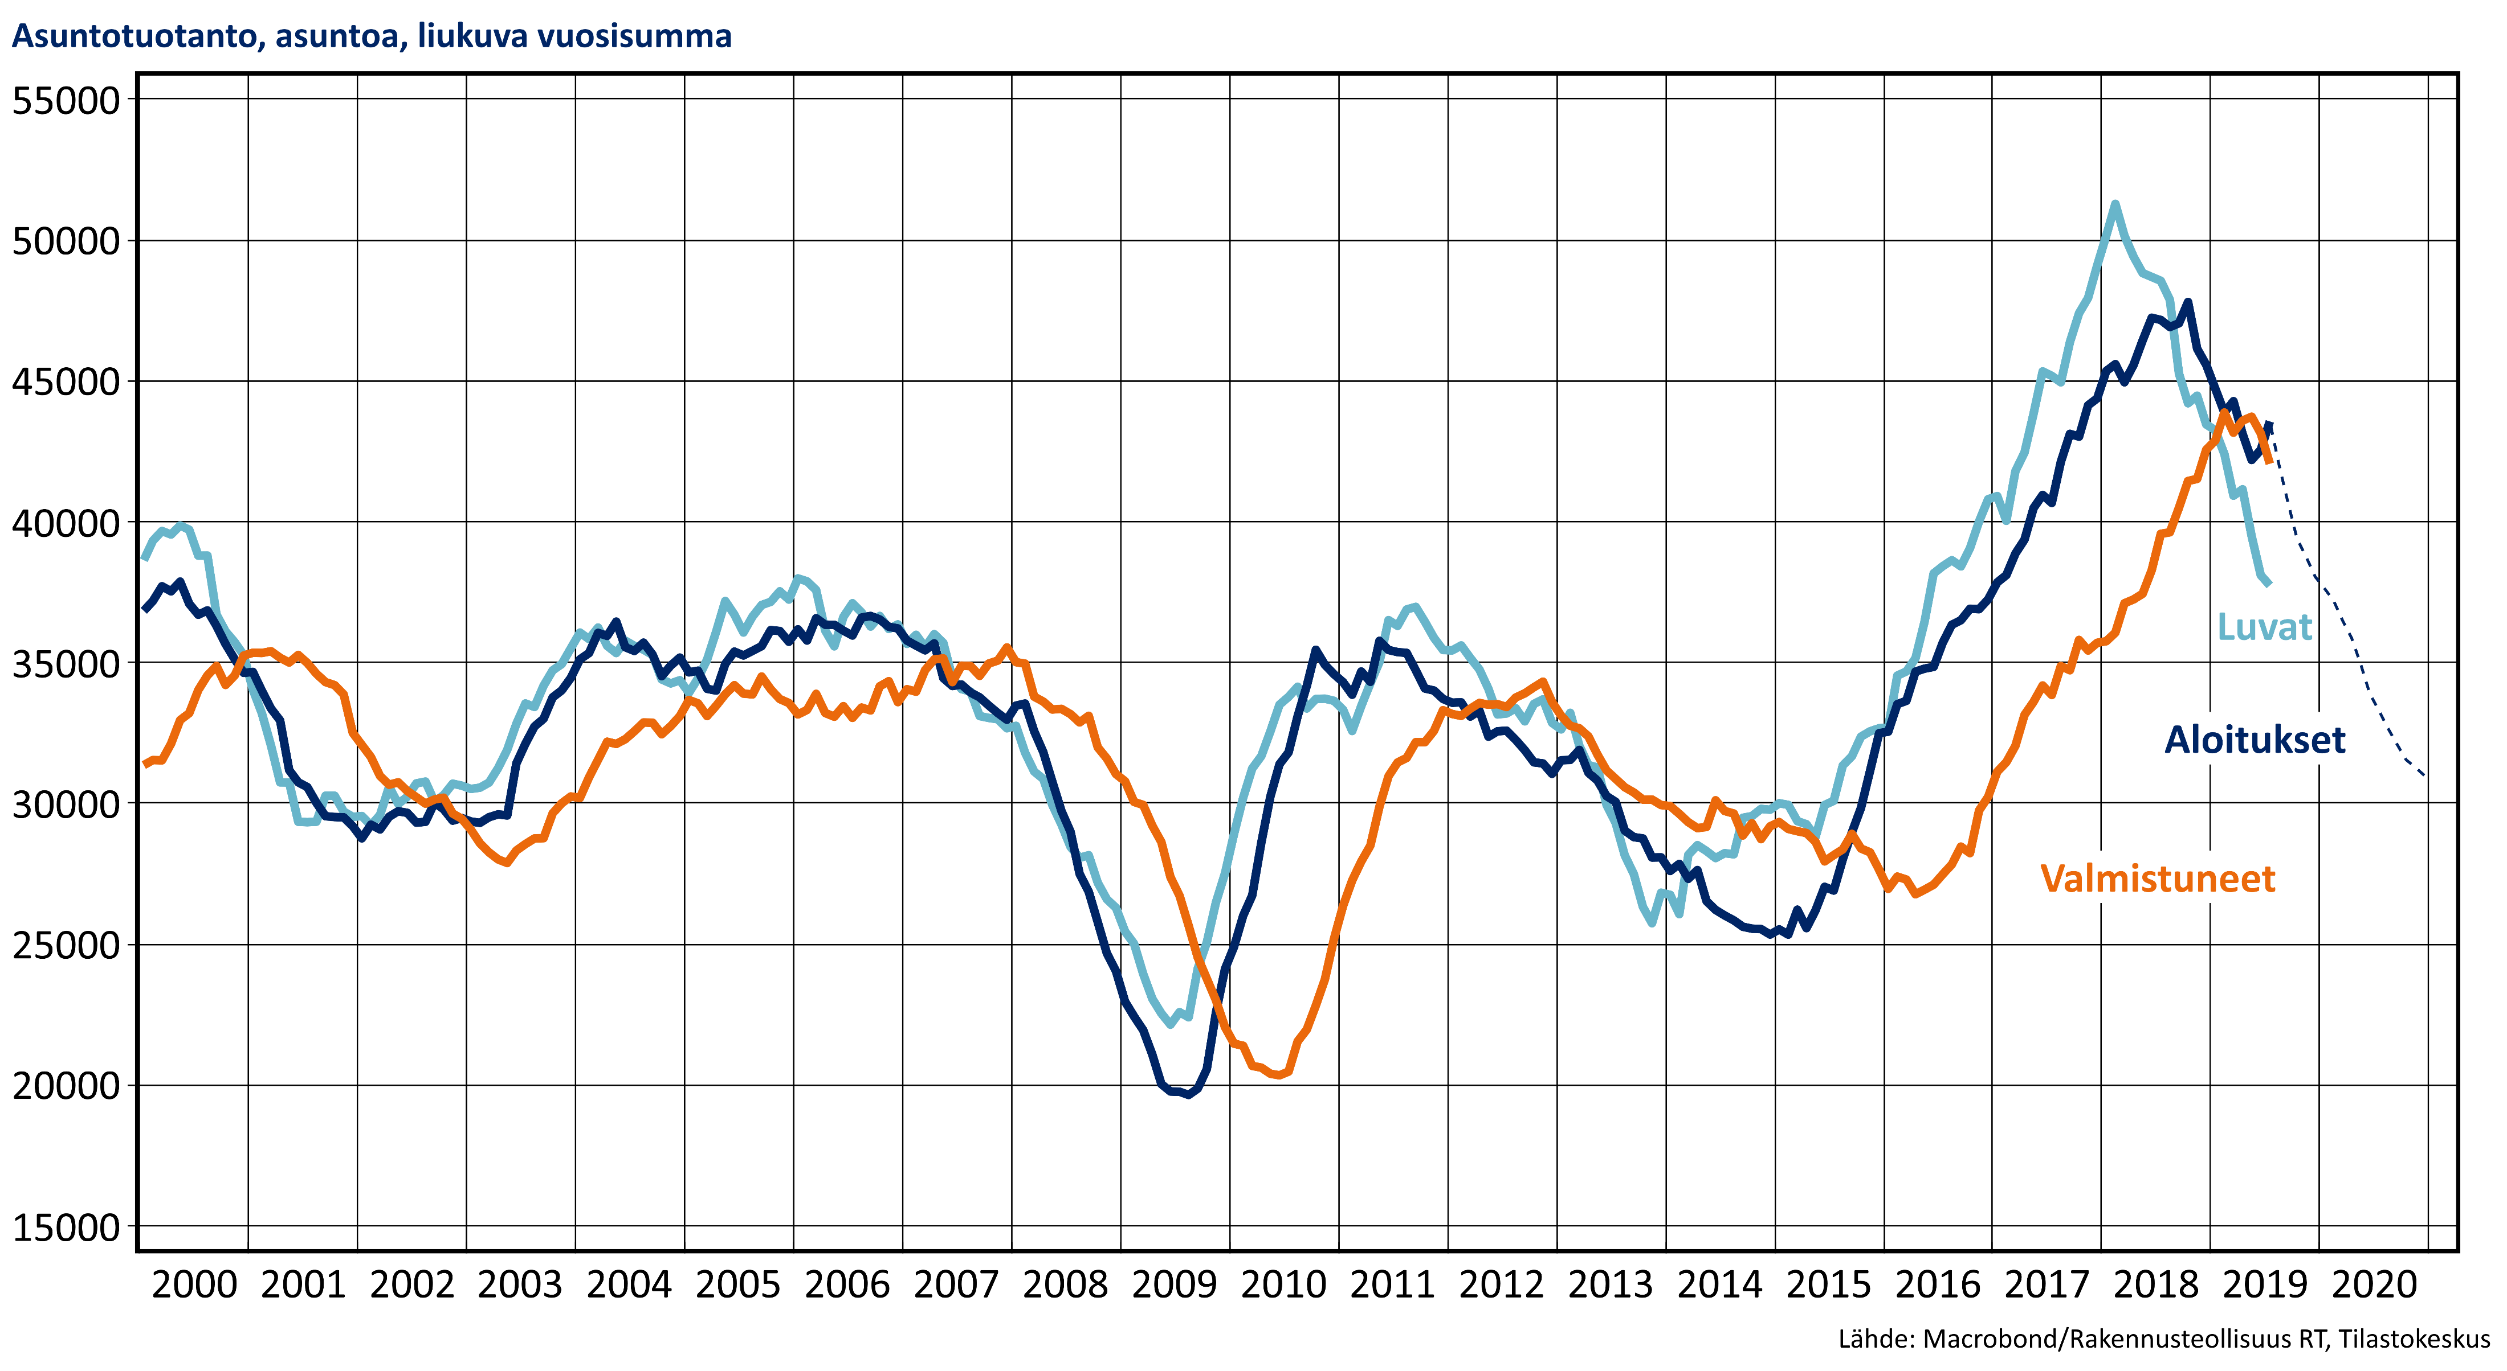
Asuntorakentaminen
Asuntorakentaminen hidastuu selvästi
- aloitusten taso edelleen melko korkea
30.10.2019
10

Slide 11
Asuntorakentaminen
Asuntorakentaminen hidastuu
– pääkaupunkiseutu vetää
Lähde: Tilastokeskus
30.10.2019
11

Slide 12
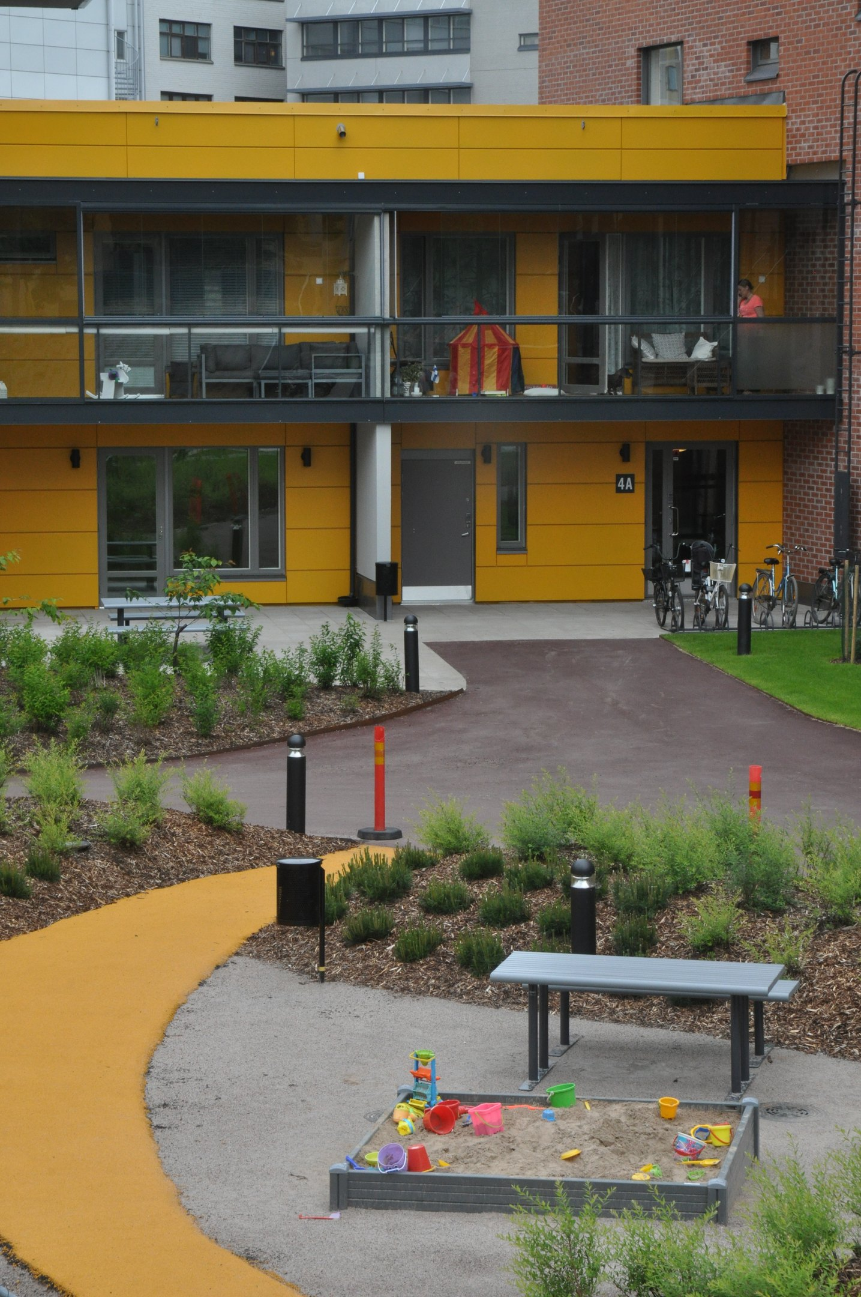
RT Asuntotuotantokysely
Vapaarahoitteisten asuntojen aloitukset 2009-2019
Lähde: RT:n asuntotuotantokyselyt
30.10.2019
12

Slide 13
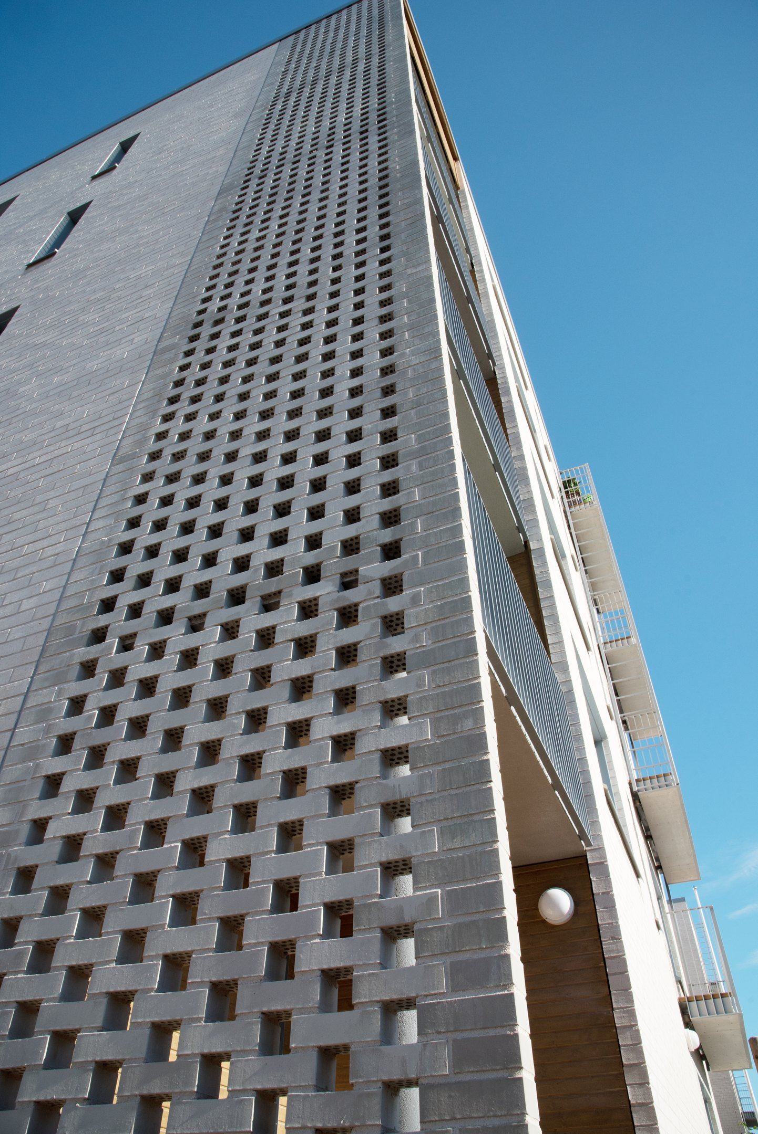
RT Asuntotuotantokysely
Myynnissä olevien uusien asuntojen määrä maltillisella tasolla
Lähde: RT:n asuntotuotantokyselyt
Rakennusteollisuus RT
30.10.2019
13

Slide 14
RT Asuntotuotantokysely
Valmiiden myynnissä olevien uusien asuntojen määrä normaalilla tasolla
 | Asuntoa
Syksy 2019 | 1101
Kesä 2019 | 1 124
Keskiarvo 2006- | 1 195
Minimi (2006) | 418
Maksimi (2009) | 2 650
Lähde: RT:n asuntotuotantokyselyt
30.10.2019
14

Slide 15
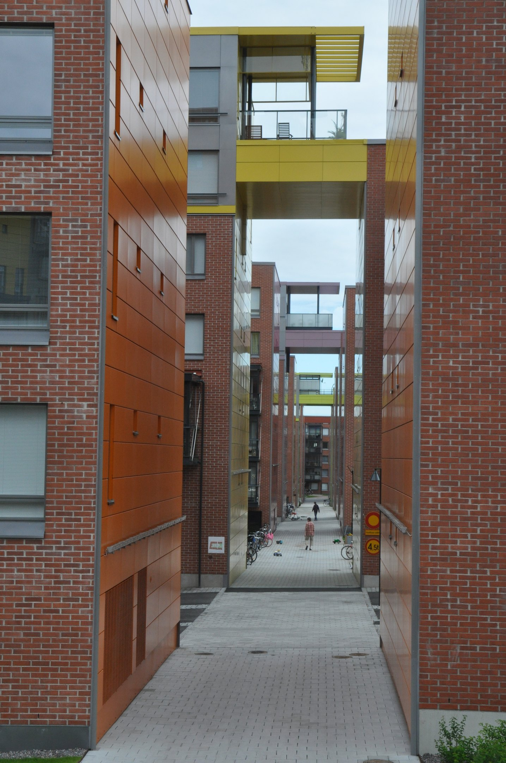
RT Asuntotuotantokysely
Vapaarahoitteisen asuntotuotannon käynnistymistä haittaavia tekijöitä
Lähde: RT:n asuntotuotantokyselyt
30.10.2019
15
Notes:
Vakiomeininki tonttien suhteen.
Kysynnän riittämättömyys putosi esim. tammikuun ja kesäkuun kyselyistä kolmoseksi

Slide 16
Asuntojen hinnat Euroopassa
Asuntojen hintakehitys Suomessa hyvin maltillista
Muissa Pohjoismaissa hinnat lähes kolminkertaistuneet 2000-luvulla
Hintojen muutos 2000-luvulla
3,2 x
Ruotsi
2,8 x
Norja
2,7 x
Tanska
1,7 x
Suomi
Lähde: Pohjoismaiset tilastokeskukset
Lähde: Eurostat
Rakennusteollisuus RT
30.10.2019
16

Slide 17
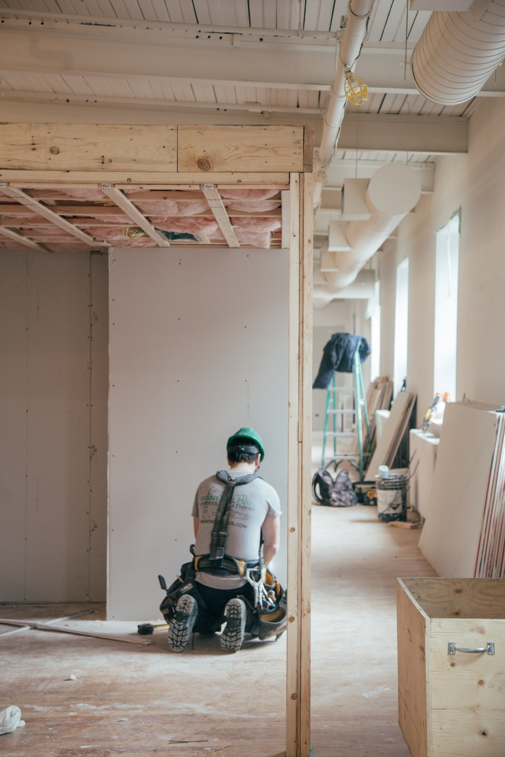
Rakentamisen työllisyys
Rakentamisen työllisyys kääntyy laskuun
Työllisyys kasvoi edellisellä hallituskaudella yli 30 000 työllisellä
Lähde: Tilastokeskus
30.10.2019
17

Slide 18








Rakennusteollisuus RT ennuste 2019-2020*
Asuntorakentaminen
Kerrostalot
Rivitalot
Omakotitalot
Muut rakennukset
Vapaarahoitteiset
ARA-asunnot
2017: 44 400
2018: 45 600
2019: 38 000
2020: 32 000
2017: 24 100
2018: 25 800
2019: 19 800
2020: 12 600
2017: 8 600
2018: 8 600
2019: 7 500
2020: 9 000
2017: 3 800
2018: 3 500
2019: 3 300
2020: 3 200
2017: 7 400
2018: 7 200
2019: 6 900
2020: 6 700
2017: 600
2018: 500
2019: 500
2020: 500
=
+
+
+
Asuntorakentaminen hidastuu ennätyslukemisesta koko maassa
pk-seutua lukuun ottamatta
Sijoittajakysyntä vetää. Kotitalouksien epävarmuus kasvaa. Asuntoja valmistuu vielä runsaasti.
ARA-tuotanto kasvaa
hallituksen päätöksellä.
Rivitalojen
rakentaminen
vähenee hieman.
Omakotitalojen rakentaminen hidastuu. Rakentaminen vetää kasvuseuduilla.
Muu rakentaminen edellisvuosien tasolla.
*uudet aloitukset
Rakennusteollisuus RT
30.10.2019
18

Slide 19





Rakennusteollisuus RT ennuste 2019-2020*
35,0
MRD. €
Rakentaminen
2018 yhteensä
Uudistalonrakentaminen
15,2
MRD. €
Korjausrakentaminen
12,9
MRD. €
Maa- ja vesirakentaminen
6,8
MRD. €
7,3
MRD. €
7,9
MRD. €
Asuntojen
uudisrakentaminen
Muu
uudisrakentaminen
2017: 9,3 %
2018: 9,2 %
2019: -5,0 %
2020: -18,0 %
2017: 7,4 %
2018: 6,5 %
2019: -0,3 %
2020: -3,0 %
2017: 2,5 %
2018: 0,5 %
2019: 1,5 %
2020: 1,5 %
2017: 1,1 %
2018: -3,4 %
2019: -1,0 %
2020: +2,0 %
+
+
Asuntorakentaminen hidastuminen kiihtyy. Pääkaupunkiseutu vetää.
Matala korkotaso tukee.
Julkinen rakentaminen kasvaa vielä pari vuotta. Teollisuuden rakentaminen piristyy. Liike- ja varastorakentamisen aloitukset matalalle tasolle.
Korjausrakentaminen
ottaa isompaa roolia
uudisrakentamisen hidastuessa. Matala korkotaso tukee.
Näkymät paranevat hallitusohjelmaan kirjattujen perusväyläpidon panostusten ja pitkäjänteisen suunnittelun myötä.
= Rakentaminen yhteensä*: 2018: 2,4 % 2019e: -1,0 % 2020e: -3,0 %
*määrän muutos
Rakennusteollisuus RT
30.10.2019
19

